Slide 1
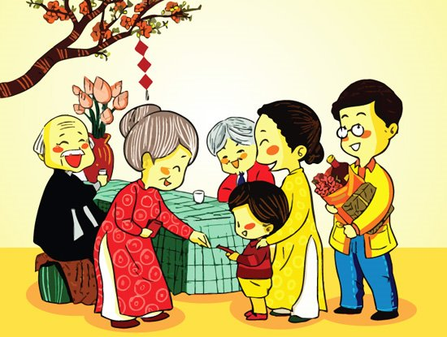



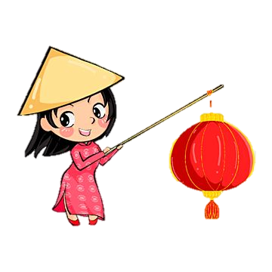
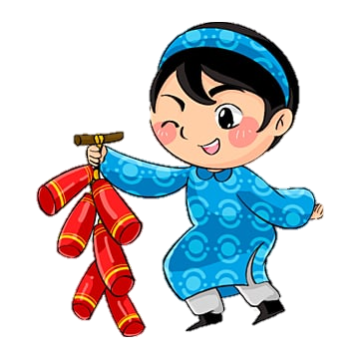
Thứ … ngày … tháng … năm ….
(Tiết 2)

Slide 2


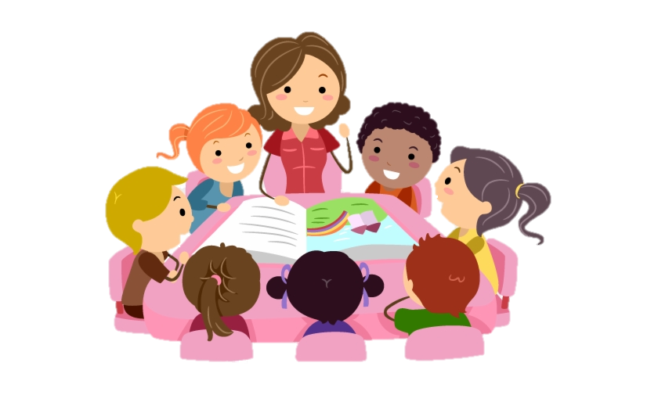

Slide 3

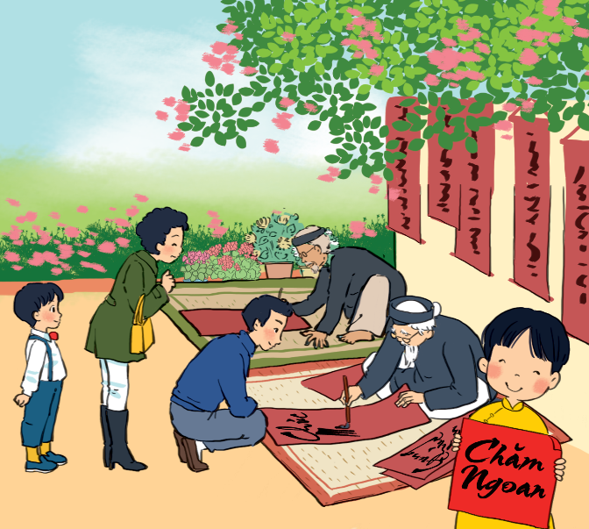
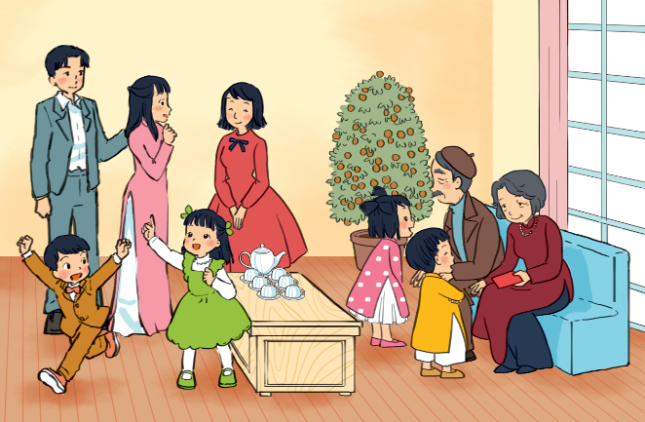
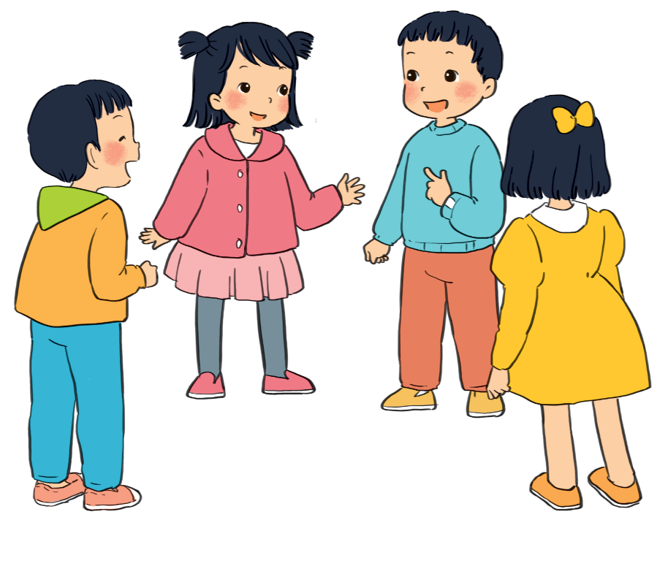
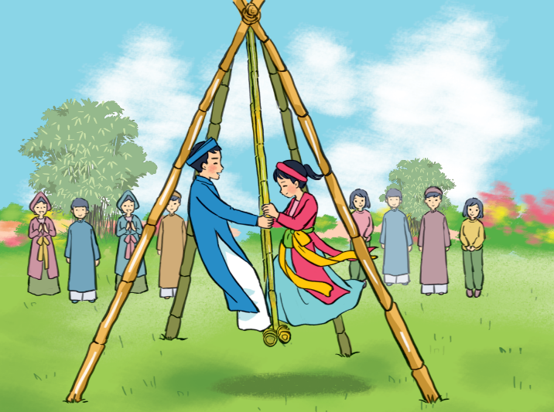
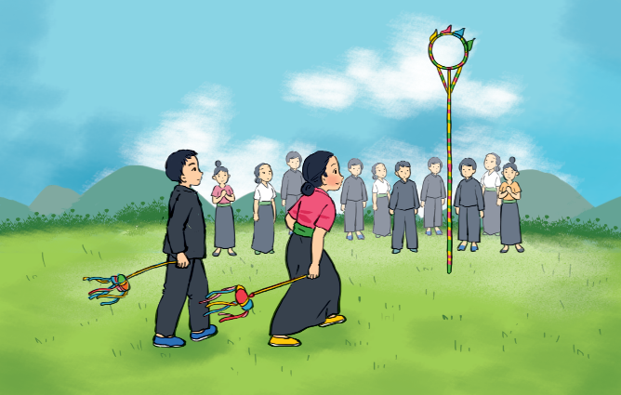
Quan sát hình và kể những hoạt động thường diễn ra trong ngày Tết.
1
Xin chữ ông Đồ
Chúc Tết ông bà
3
4
2
Chơi đánh đu
Chơi ném còn

Slide 4


Slide 5


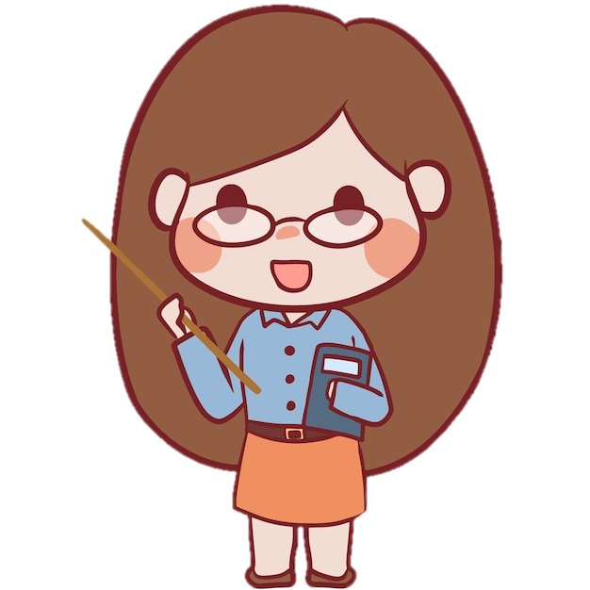

Trong ngày Tết, em đã tham gia hoạt động nào?
Hoạt động nào em thích nhất?

Slide 6
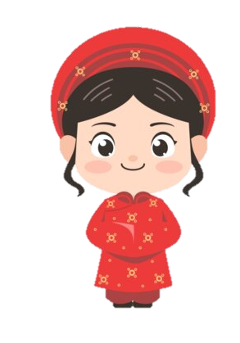
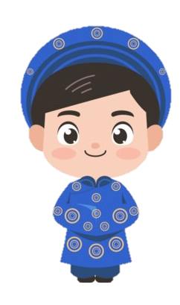
CÙNG CHIA SẺ
Các bạn khác
Lắng nghe – góp ý - bổ sung

Slide 7

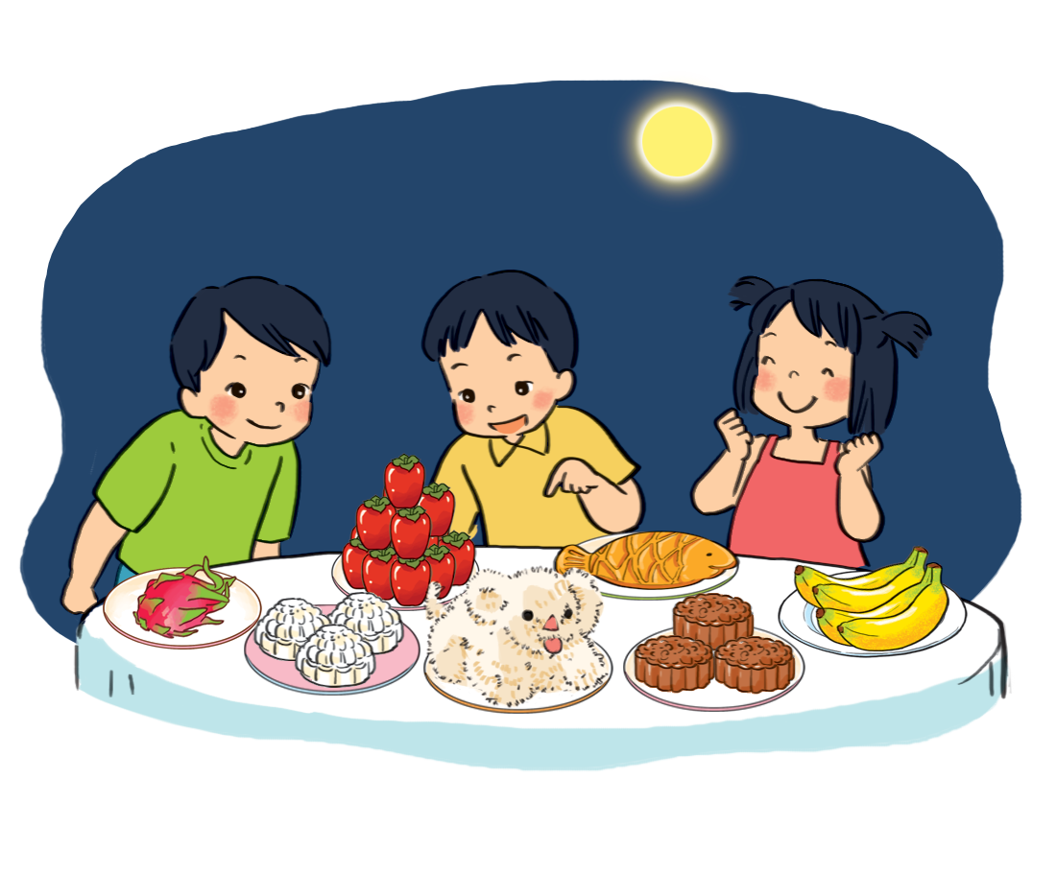
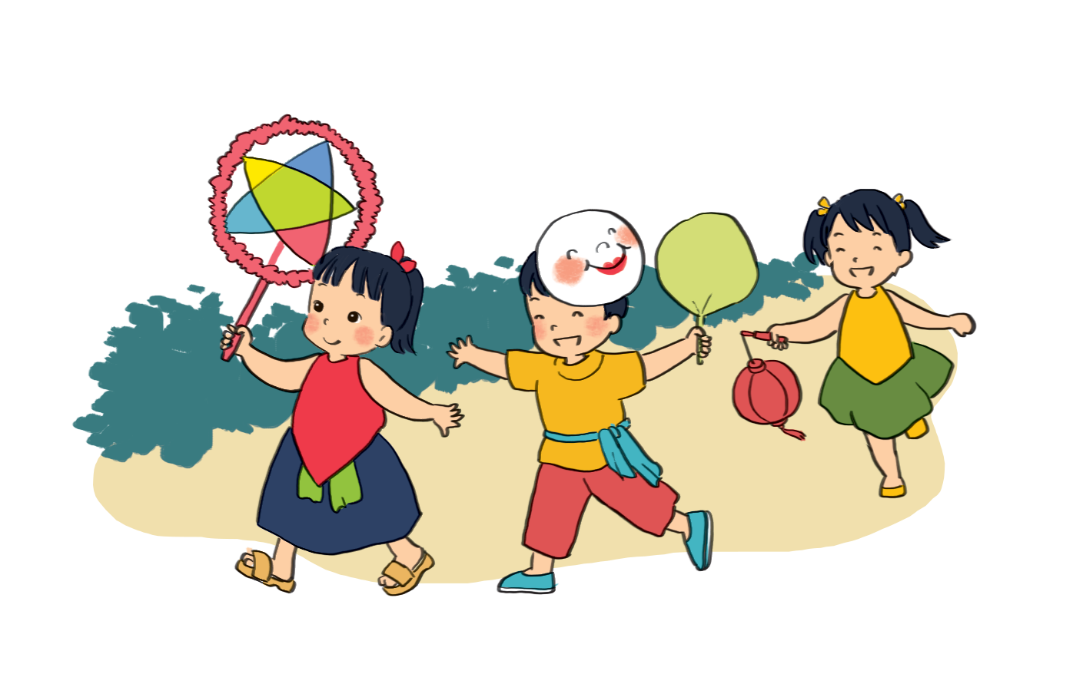
Em biết ngày Tết nào dành cho thiếu nhi?
1
2
Tết Trung thu

Slide 8
Ngoài ngày Tết Trung thu, còn có ngày Tết nào dành cho thiếu nhi?
Em đã làm những gì trong ngày đó?

Slide 9

Ngoài Tết Trung thu, còn có Ngày Quốc tế Thiếu nhi (1 tháng 6) là một ngày lễ khác dành riêng cho trẻ em. Trong ngày này, trẻ em có thể được nhận quà, lời chúc từ gia đình, tham gia các hoạt động vui chơi, ca hát hoặc tham gia lễ hội do nhà trường tổ chức.

Slide 10


Slide 11

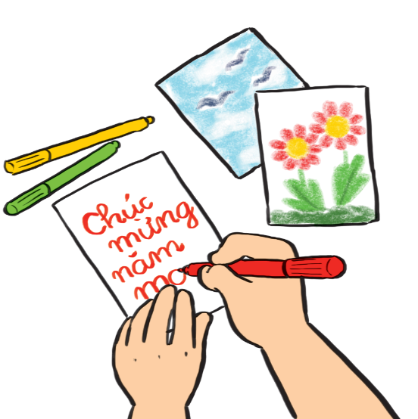
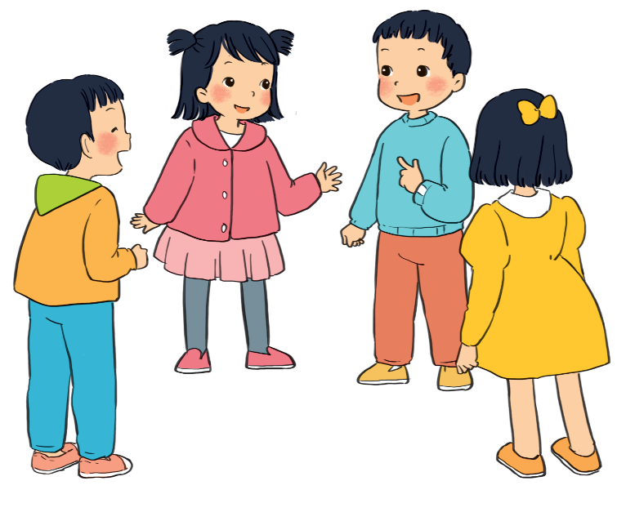
Cùng trang trí thiệp chúc tết hoặc sưu tầm tranh ảnh nói về ngày Tết.

Slide 12
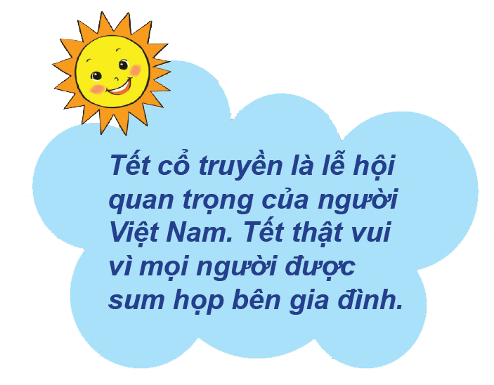

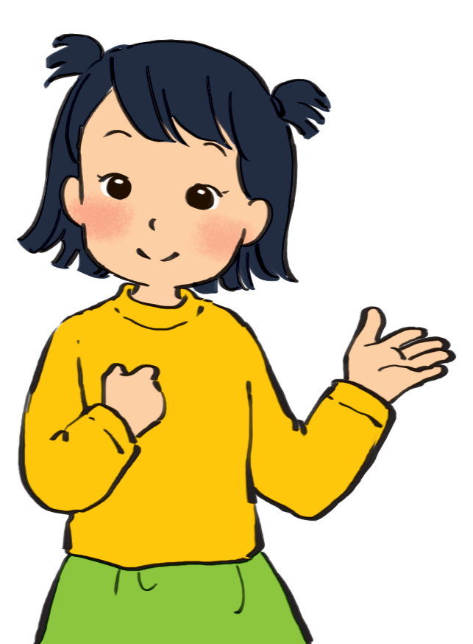
Em dành tiền mừng tuổi để giúp đỡ các bạn
khó khăn.

Slide 13
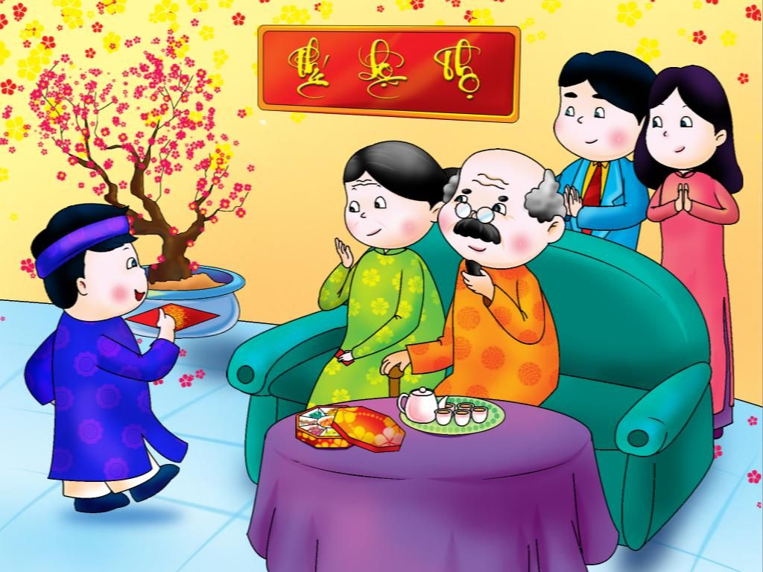




Hỏi ông bà, bố mẹ về một số lễ hội tiêu biểu ở địa phương
Chuẩn bị bài sau: bài 13: An toàn trên đường

Slide 14





